Slide 1
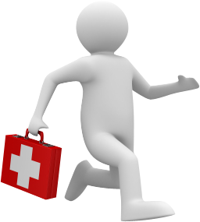
الإسعافات الأولية
المخاطر الأكثر شيوعاً في بيئة الطفل

Slide 2
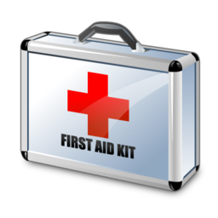
الإسعاف الأولي : هو العناية الصحيحة والسريعة بالمرضى والمصابين في مكان الحادث ثم نقلهم بطريقة سليمة تمنع حدوث إصابات جديدة أو مضاعفات أو وفاة
مقدمة عن الإسعافات الأولية
محتويات صندوق الإسعاف

Slide 3
ما الأسباب العامة التي تؤدي إلى كثرة وقوع الحوادث في مرحلة الطفولة ؟
1- مرض الأم
2- الجهل
3- الخدم
4- خوف الطفل وجوعه
5- لفت النظر من قبل الطفل
6- عدم انتباه الأم بسبب الحمل أو العمل

Slide 4
الحروق
هي إصابة الأنسجة الحية في جسم الإنسان بالتغير أو النقص أو النزف من تأثير مباشر نتيجة تعرض الشخص للنار أو مواد كيماوية أو كهرباء أو مما يؤدي إلى تلف الأنسجة

Slide 5
درجات الحروق
حروق من الدرجة الأولى
سطحية
تشفى خلال أسبوع
حروق من الدرجة الثانية
تصل إلى الطبقات القاعدية من الجلد وتظهر فقاقيع
تشفى خلال ٢-٣ أسابيع
حروق من الدرجة الثالثة
يمتد تأثيرها إلى جميع طبقات الجلد وتسبب تشوهات تلتئم ببطئ ولا تكون مؤلمة
قد يكون سببها الشمس
تقسم الحروق تبعاً لعمقها إلى ثلاث درجات

Slide 6
عوامل الخطورة في الحروق
المساحة
كلما زادت كلما كانت أخطر
العمر (الأطفال والمسنين)
الموضع
اليدين الوجه والأعضاء التناسلية الأخطر.
العمق (الدرجة)

Slide 7
تهدف الإسعافات الأولية للحروق إلى تحقيق ما يلي
منع حدوث الصدمة العصبية
وضع الطفل في مكان متجدد الهواء
تخفبف أو إزالة الألم
إعطاء الطفل كمية من السوائل
منع حدوث التلوث الجرثومي
إعطاء الطفل بعض المسكنات إذا أمكن
نزع الملابس بهدوء عن الأجزاء المصابة
نقله إلى أقرب مستشفى

Slide 8
إسعاف الحروق من الدرجة الأولى
يسكب الماء البارد فوق مكان الحرق لتخفيف الألم
يوضع الدهن الخاص بالحروق ويغطى بضمادة نظيفة

Slide 9
إسعاف الحروق من الدرجة الثانية
تغطية الحرق بضماد
يمكن وضع ضمادة مبللة وتغييرها كل فترة
إذا كانت مساحة الحرق كبيرة يجب إرسال الطفل إلى المستشفى
عدم نزع الجلد أو محاولة فتح الفقاقيع
عدم استعمال المراهم أو الرذاذ المطهر
عدم الضغط على مكان الجرح

Slide 10
إسعاف الحروق من الدرجة الثالثة
التأكد من سلامة مجرى التنفس
إذا كان الحرق في الوحه فيوضع الطفل في وضعية الاستلقاء مع رفع الرأس ومنطقة الصدر لأعلى
عدم محاولة إزالة الملابس المحترقة الملتصقة بمكان الحرق
منع تلوث الحرق
عدم استعمال القطن مطلقاً لتغطية الحرق
يرفع الطرف المصاب بالحرق إلى أعلى
نقل الطفل المصاب إلى المستشفى بسرعة

Slide 11
إسعاف حروق المواد الكيميائية
تطلب المساعدة الطبية فوراً
نضع الطفل تحت مصدر ماء بارد أو يسكب عليه ماء بارد من الصنبور لمدة ٥ دقائق
يغطى مكان الحرق بضماد نظيف

Slide 12
وقاية الأطفال من إصابات الحرائق (مراجعة البيئة)

Slide 13
الاختناق
هو عدم أو قلة وصول الأكسجين إلى الرئتين عندما يُسد أي جزء من أجزاء القصبة الهوائية ابتداءً من الفم والأنف وحتى الوصول إلى القصبة الهوائية

Slide 14
أسباب الاختناق
انسداد المجاري التنفسية
استنشاق غازات سامة أو هواء خال من الأكسجين
الاختناق المرافق للربو
حالة الصرع وإصابات الرأس
التهاب القصبات الهوائية المزمن
تورم في أنسجة المسالك التنفسية
وجود أورام خارجية تضغط على المجاري التنفسية
رجوع اللسان إلى الحلق
تجمع السوائل في البلعوم مثل المخاط أو الدم أو اللعاب
ابتلاع أجسام غريبة ووقوفها في القصبة الهوائية
الغرق
الخلل في استعمال التخدير خلال العمليات الجراحية
الصدمة الكهربائية وحدوث قصور في التنفس
شلل مركز التنفس في الدماغ
الضغط على الحنجرة من الخارج

Slide 15
أعراض الاختناق
ضيق التنفس
الإغماء
ضعف النبض
جحوظ العينين وبروز اللسان
وجود زبد حول الفم والأنف
ازرقاق الجلد خاصة اللسان والشفتين وتحت الأظافر
بعض الحركات التشنجية

Slide 16
إسعاف الاختناق
وضع المصاب في مكان متجدد الهواء
إبعاد المختنق عن سبب الاختناق
تنظيف الفم والأنف من الأوساخ
فك الملابس الضيقة والأربطة حول الرقبة
إجراء التنفس الصناعي

Slide 17
الوقاية من حوادث الاختناق (مراجعة البيئة)
الطفل منذ الولادة وحتى عمر ٤ أشهر
الطفل من ٤ – ٧ أشهر
الطفل من ٨ – ١٢ شهر

Slide 18
التسمم
هو دخول مادة إلى جسم الإنسان عن طريق الجلد أو الجهاز الهضمي أو الجهاز التنفسي محدثاً خللاً في خلايا الجسم ، وهناك العديد من المواد الكيمائية والأدوية والمنظفات والمبيدات التي قد تكون سبباً رئيسياً في التسمم

Slide 19
أنواع السموم
سموم تبتلع عن طريق الفم
سموم مستنشقة عن طريق الجهاز التنفسي
سموم ممتصة عن طريق الأغشية المخاطية في العين أو الأنف
سموم ممتصة عن طريق الجلد

Slide 20
أعراض التسمم
تشنجات وتهيج
ضيق النفس والغيبوبة
آلام البطن مع إسهال
الغثيان والقيء
اضطراب دقات القلب
الإعياء وتصبب العرق
الصداع

Slide 21
الوقاية من التسمم
وقاية الأطفال من عمر ٤ – ٧ أشهر
وقاية الأطفال من عمر ٨ – ١٢ شهر

Slide 22
التسمم في الحمام
ماذا علينا أن نراعي ؟
معظم حالات التسمم من عمر سنة إلى خمس سنوات من المواد الموجودة بالحمام مثل : الإسبرين والمسهلات ، منظفات المرحاض ، مطهرات الفم ، الكولونيا والعطور ، مواد التجميل والكريمات

Slide 23
التسمم بالأطعمة
الأعراض
ألم واضح في البطن مع شحوب وبرودة في الأطراف
مغص وإسهال وقيء شديد
غثيان ودوخة
إعياء وعدم قدرة على الكلام
يحدث من تأثير الجراثيم الموجودة في الطعام أي تلوثه ، أو عدم اتباع الطرق الصحيحة لحفظ الأطعمة أو تناول بعض الأطعمة السامة بطبيعتها مثل بعض أنواع الفطر

Slide 24
إسعاف التسمم بالأطعمة
إعطاء الطفل كوب أو كوبين من الحليب أو الماء
وضع الطفل على السرير ورأسه مدلى
نحاول حث الطفل على التقيؤ
يُنقل الطفل إلى أقرب مستشفى

Slide 25
التسمم بالأحماض والقلويات
الأعراض
حروق حول الفم والشفتين واللسان
إحساس احتراق في الجهاز الهضمي
مغص وإسهال يرافقه خروج الدم مع البراز
إذا تناول الطفل أحد أنواع الأحماض أو القلويات فيجب عدم حمله على التقيؤ و إنما نقله إلى أقرب مستشفى

Slide 26
التسمم بالبترول ومنتجاته
الإسعاف
إعطاء الطفل كوباً أو اثنين من الحليب
تفك ألبسة الطفل الضيقة ويدفأ لحين حضور الطبيب
الأعراض
الإحساس باحتراق في الجهاز الهضمي
السعال
الميل إلى النوم
إذا كان سبب التسمم بمنتجات البترول كالكاز أو السولار أو البنزين فيجب عدم حث الطفل على التقيؤ

Slide 27
التسمم بالغازات
الأعراض
حرق في العينين
سعال وصداع
الإسعاف
ننقل الطفل من المكان
تفتح النوافذ ويجدد الهواء
ضيق تنفس
دوخة وغثيان
إغماء
عدم اشعال عود ثقاب أو إنارة مصباح
نطلب المساعدة الطبية وتحضر زجاجة أكسجين
قد يحدث التسمم بأنواع مختلفة من الغازات مثل غازات السيارات و المواد الكيميائية وغازات الاشتعال و غاز أكسيد الفحم

Slide 28
التسمم بالمبيدات الحشرية والزراعية
الأعراض
ألم البطن
القيء والإسهال
الإسعاف
غسل المعدة بمحاليل ملحية
إعطاء المصاب مسهلات
تشنجات
الصداع والخدران
تجريد المريض من ملابسه
إجراء التنفس الصناعي
الإبقاء على فاعلية الأجهزة الحيوية في الجسم
نقل المصاب بسرعة إلى أقرب مستشفى
والمبيدات نوعان : نوع يحتوي على مركبات الفوسفور العضوية ، ونوع يحتوي على مركبات الكلور العضوية

Slide 29
الإصابات أثناء اللعب

Slide 30
النزيف
خروج دم من الأوعية الدموية وعندما يخرج الدم إلى خارج الجسم يكون (نزيف خارجي) أما داخل الجسم يكون (نزيف داخلي)
خروج كميات كبيرة وبصورة سريعة يعرض حياة الأنسان للخطر

Slide 31
أنواع النزيف
النزيف الشرياني: أوعية دموية خارجة من القلب ويكون الدم مؤكسد وضغط الدم بها مرتفع.
النزيف الوريدي: عائدة إلى القلب و الدم غير مؤكسد و ضغط الدم بها منخفض.
النزيف الشعيري: يكون الدم بسيط ويمكن السيطرة عليه.

Slide 32
أسباب النزيف
من أهمها الإصابات و بعضها بسبب أمراض مثل الهيموفيليا.

Slide 33
العلاج
كشف موضع النزف وإزالة الملابس من حوله
الضغط المباشر والمستمر في مكان النزف.
يمكن الضغط على الشريان الرئيسي لتوقف النزف
رفع العضو إلى أعلى لتقليل النزف
نقل المصاب إلى المستشفى

Slide 34
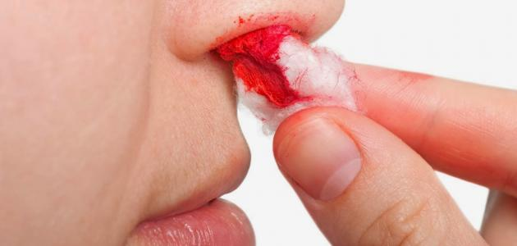
نزيف الأنف (الرعاف)
قد يبلعه المصاب ويخرج على هيئة قيء
أسبابه:
حوادث وإصابات أو وجود جسم غريب ، وأحيانا بسبب ضعف الشعيرات الدموية في الغشاء المخاطي

Slide 35
العلاج
جلوس المصاب و رأسه للأمام وليس الخلف
ضم الفتحتين مع لضغط عليهما بين أصبعي السبابة والإبهام لمدة خمس دقائق
وضع قطعة من الثلج أعلى الأنف
يحشى الأنف بقطن نظيف اذا استمر النزيف
ينقل للمستشفى اذا استمر وقت طويل

Slide 36
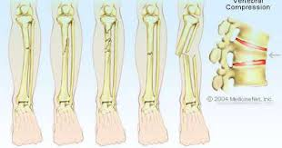
الكسور
تحدث نتيجة الحوادث أو السقوط وهي لا تؤدي بذاتها إلى الوفاة ولكن قد تسبب تشوهات أو تمزق في الأوعية الدموية.

Slide 37
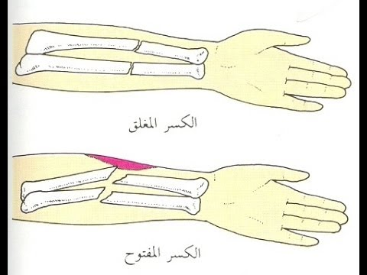
أنواع الكسور
كسر بسيط: مغلق
كسر مضاعف: مفتوح
كسر مركب: قد يصل للأوعية الدموية والأعصاب

Slide 38
تشخيص الكسور
ألم شديد في موضع الإصابة حركة غير طبيعية في مكان الكسر
الأشعة هي التي تؤكد وجود الكسر
تورم المكان
تغير شكل العضو المصاب
عدم المقدرة على تحريك العضو سماع صوت أو شعور غريب عند لمسه

Slide 39
مضاعفات الكسور
تشوهات العضو المصاب.
تمزق الأوعية
تمزق الأعصاب مما يؤدي إلى فقد المقدرة على تحرك العضو
تلوث أو التهاب العظم

Slide 40
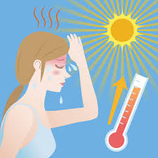
ضربة الشمس
نتيجة لتعرض للحرارة الشمس العالية
تؤدي إلى اختلال في مركز تنظيم الحرارة في الدماغ فيعجز عن حفظ الحرارة عند معدلها الطبيعي.
تحدث عند الأطفال وكبار السن ومرضى القلب والمدمنين

Slide 41
ضربة الشمس
يجب اسعافها مباشرة لمنع حدوث الوفاة ومن أهم اعراضها:
1- ارتفاع درجة الحرارة والصداع والدوخة واحمرار الجلد وتوقف العرق
2- قوة النبض ثم سرعته وعدم انتظامه مع تقدم الحالة
3- اجهاد في التنفس مع ارتفاع ضغط الدم في البداية ثم انخفاضه
4- ضيق حدقة العين ثم الإغماء

Slide 42
الإسعافات
وضع المصاب في مكان بارد وخلع ملابسه
استخدام أجهزة تبريد وتهوية
استلقاء المصاب و رفع رأسه
عمل كمادات باردة على الأطراف وتجنب حدوث الرعشة
نقله للمستشفى لإعطائه محاليل والأوكسجين

Slide 43
وزارة الصحة الإسعافات الأولية https://www.moh.gov.sa/awarenessplateform/Firstaid/Pages/default.aspx

